Slide 1
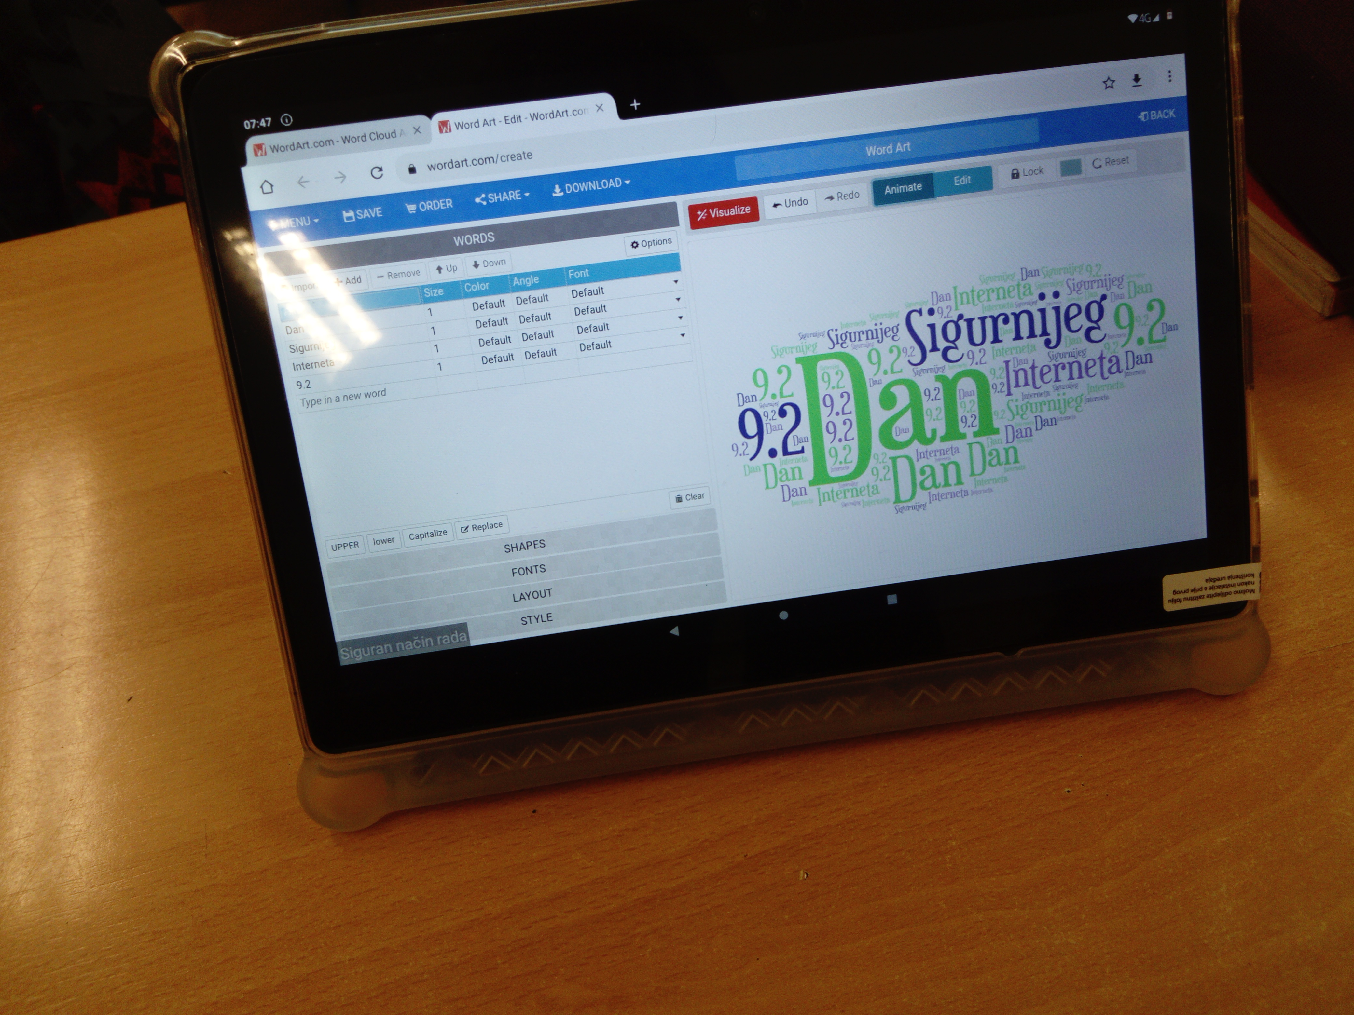
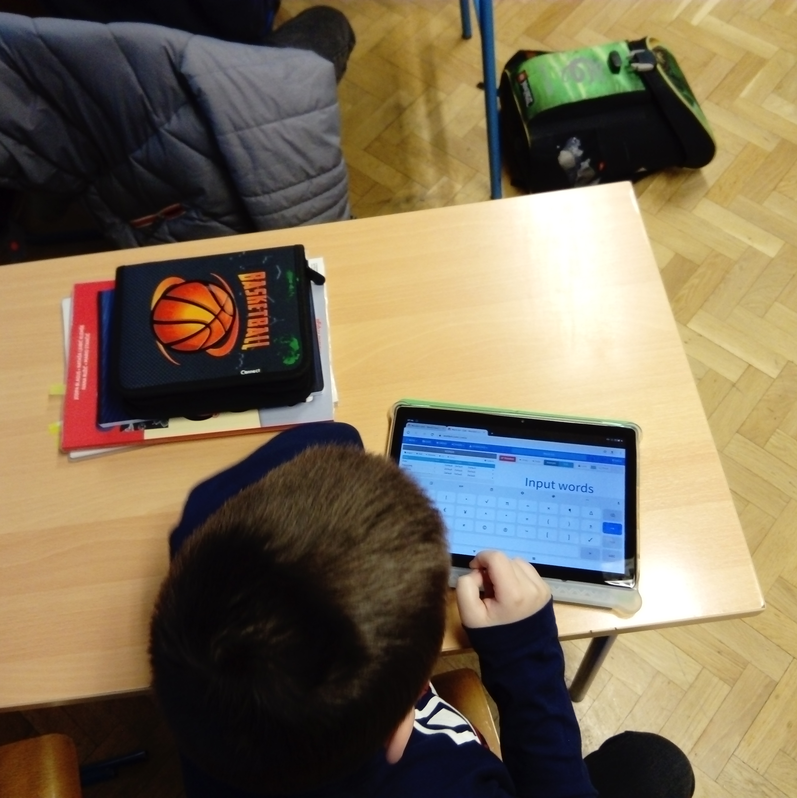
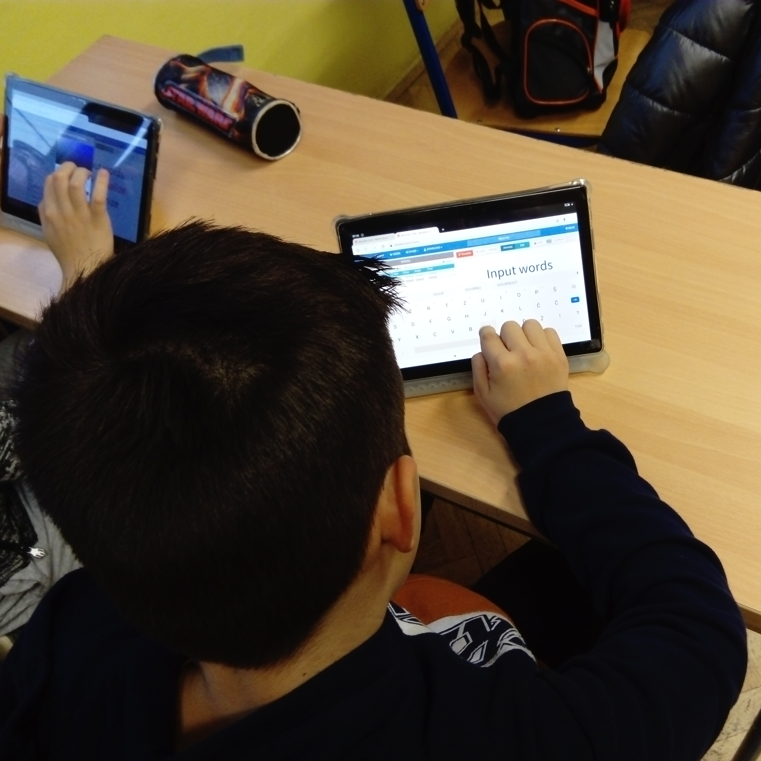
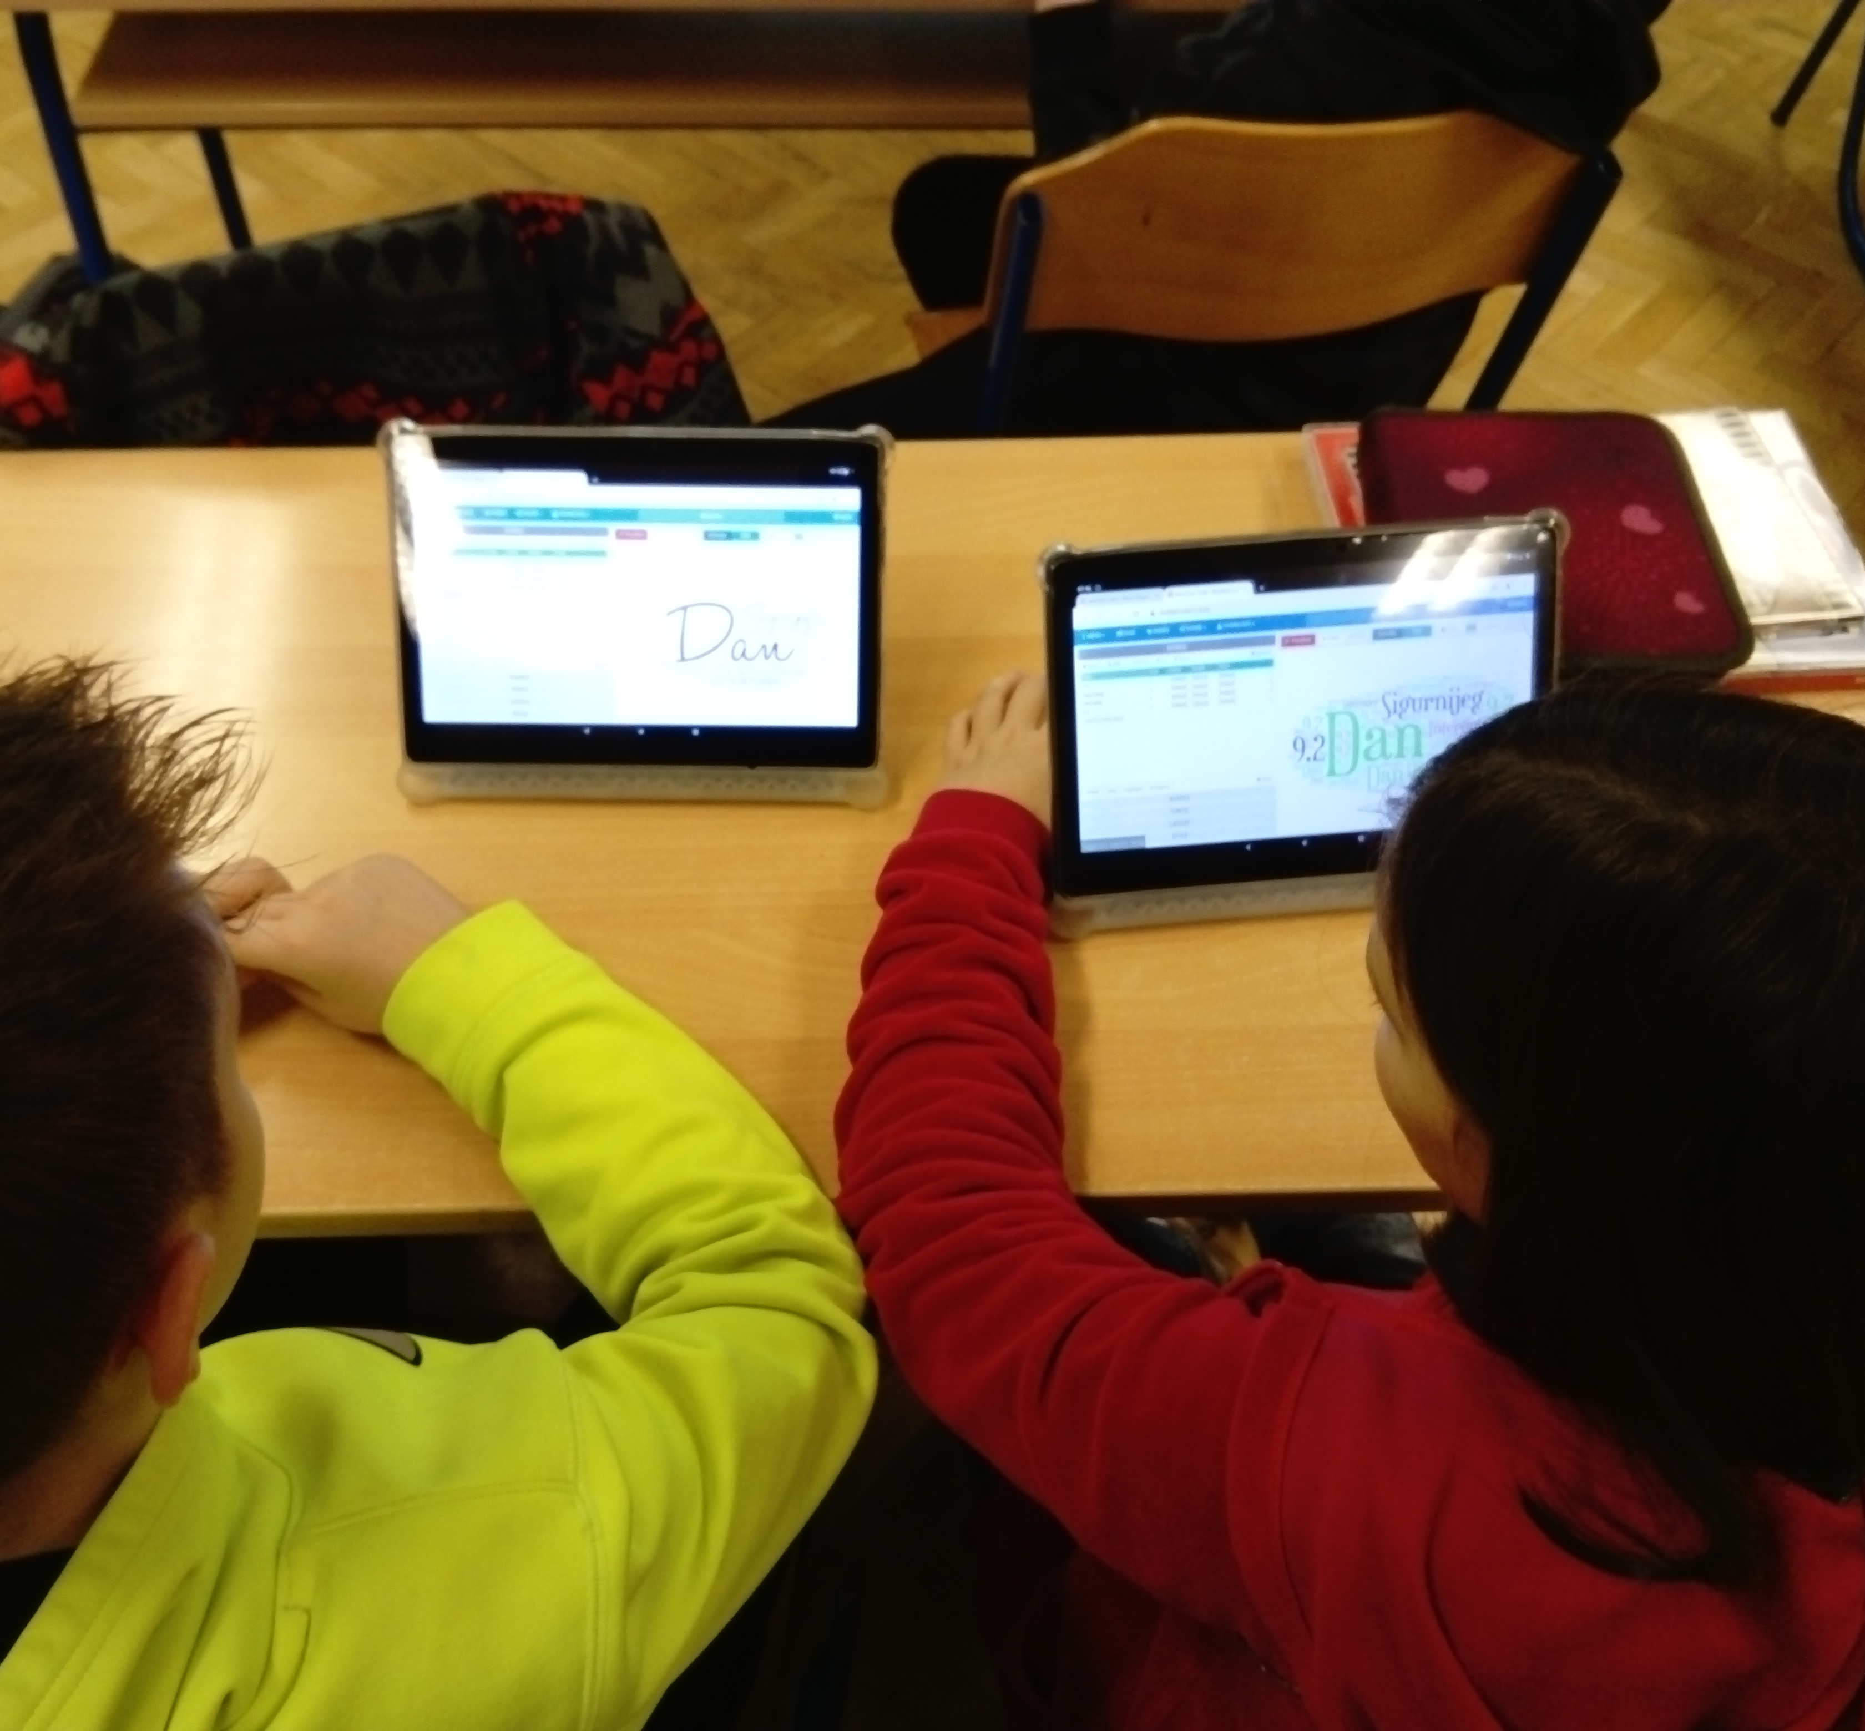
Primjena IKT tehnologije u eTwinning projektu
"Što sve možemo učiniti sa sjemenkama i plodovima?"
Martina Čiček, OŠ I. Meštrovića/OŠ Ljubljanica, Zagreb
Diana Vlahović, OŠ Bogumila Tonija, Samobor

Slide 2
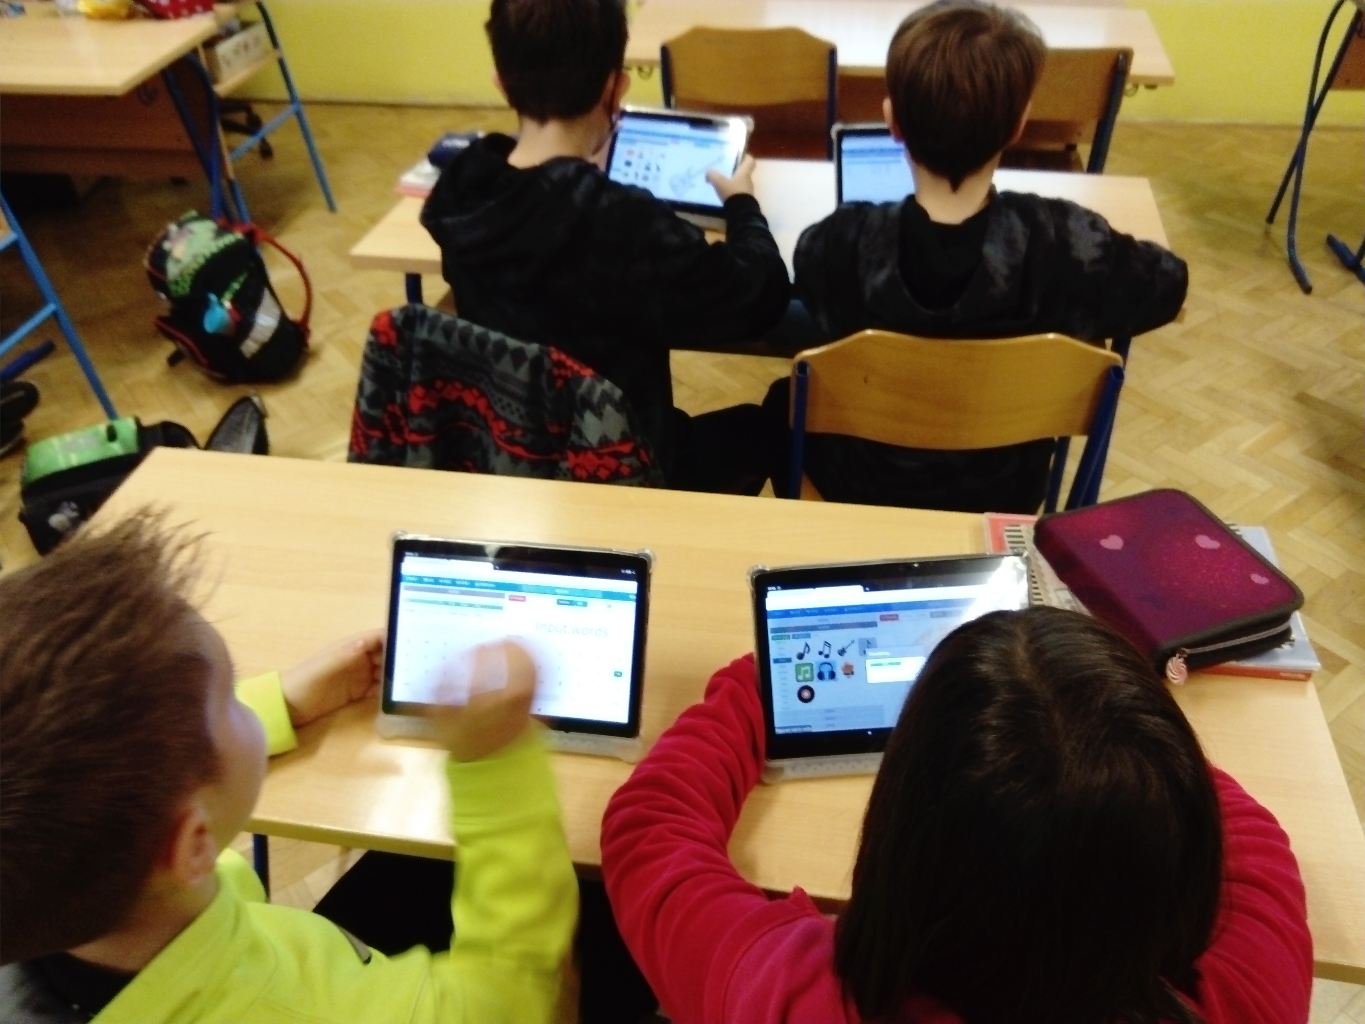
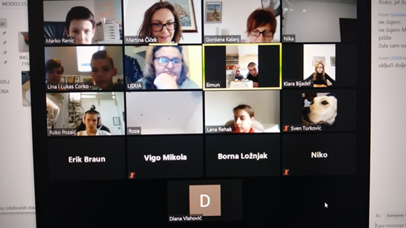
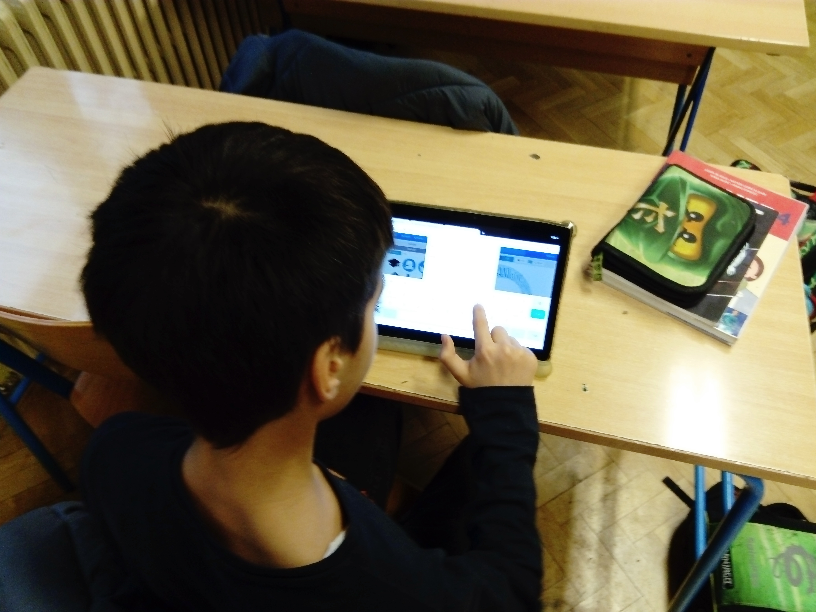
CILJEVI:
korištenje različitih informacijsko komunikacijskih tehnologija
prikupljanje različitih sjemenki i plodova
izrada predmeta/ radova od sjemenki i plodova
razvijanje socijalnih vještina
jačanje suradnje između različitih škola i ustanova
razmjena iskustava, ideja, dobre prakse

Slide 3
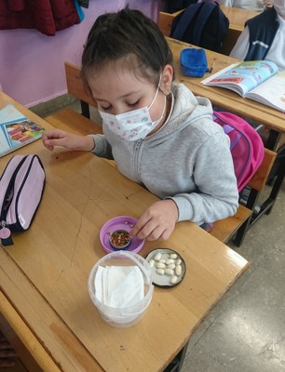
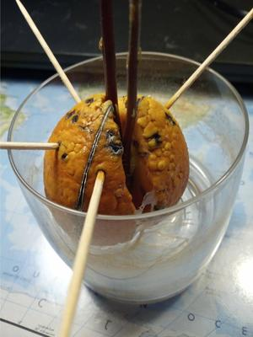
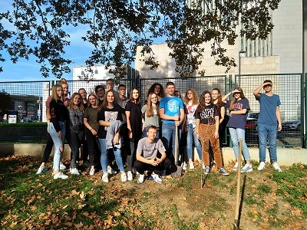
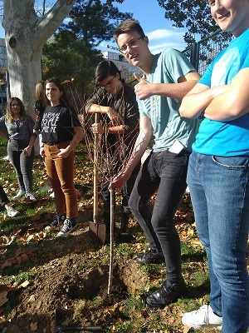
CILJEVI:

Slide 4
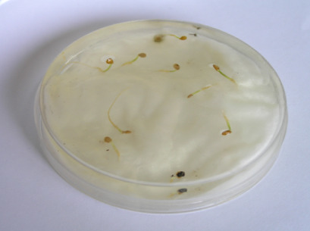
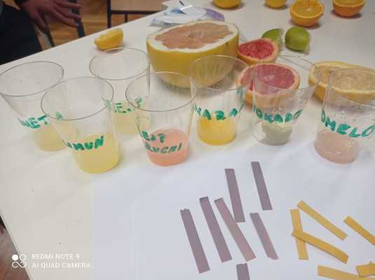
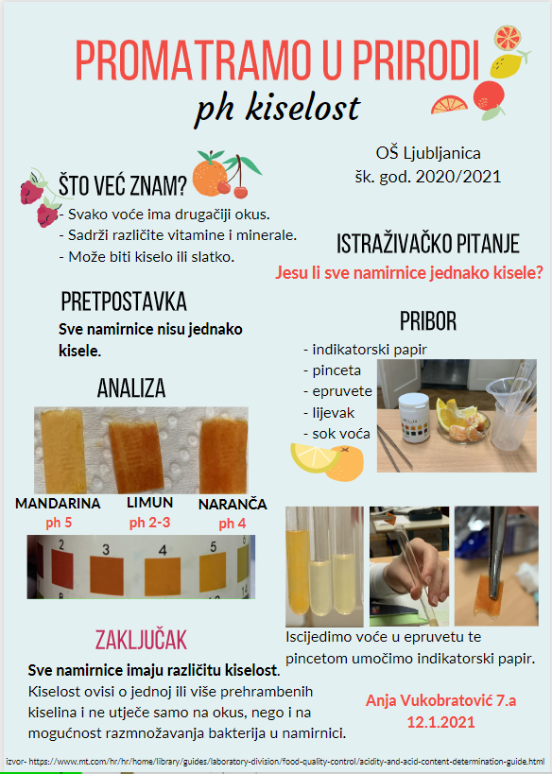
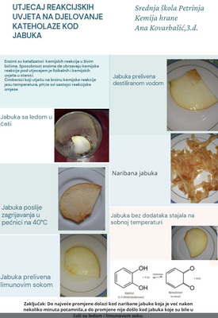
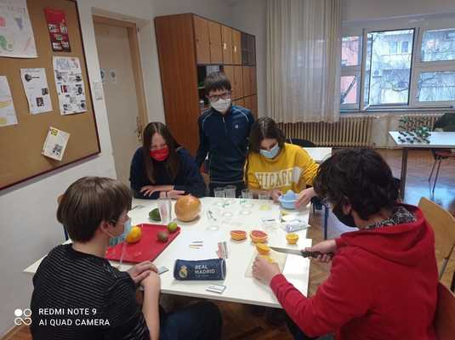
CILJEVI:

Slide 5
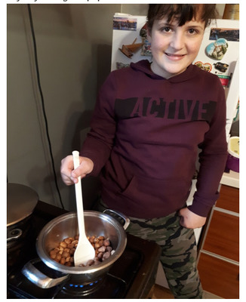
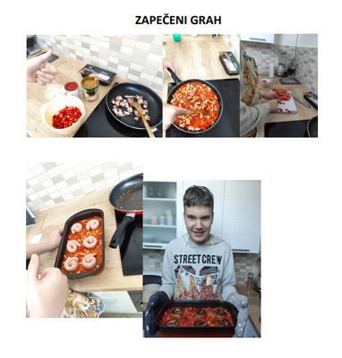
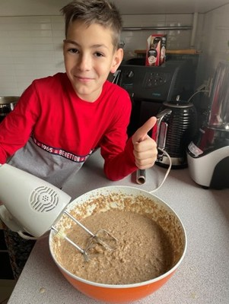
CILJEVI:

Slide 6
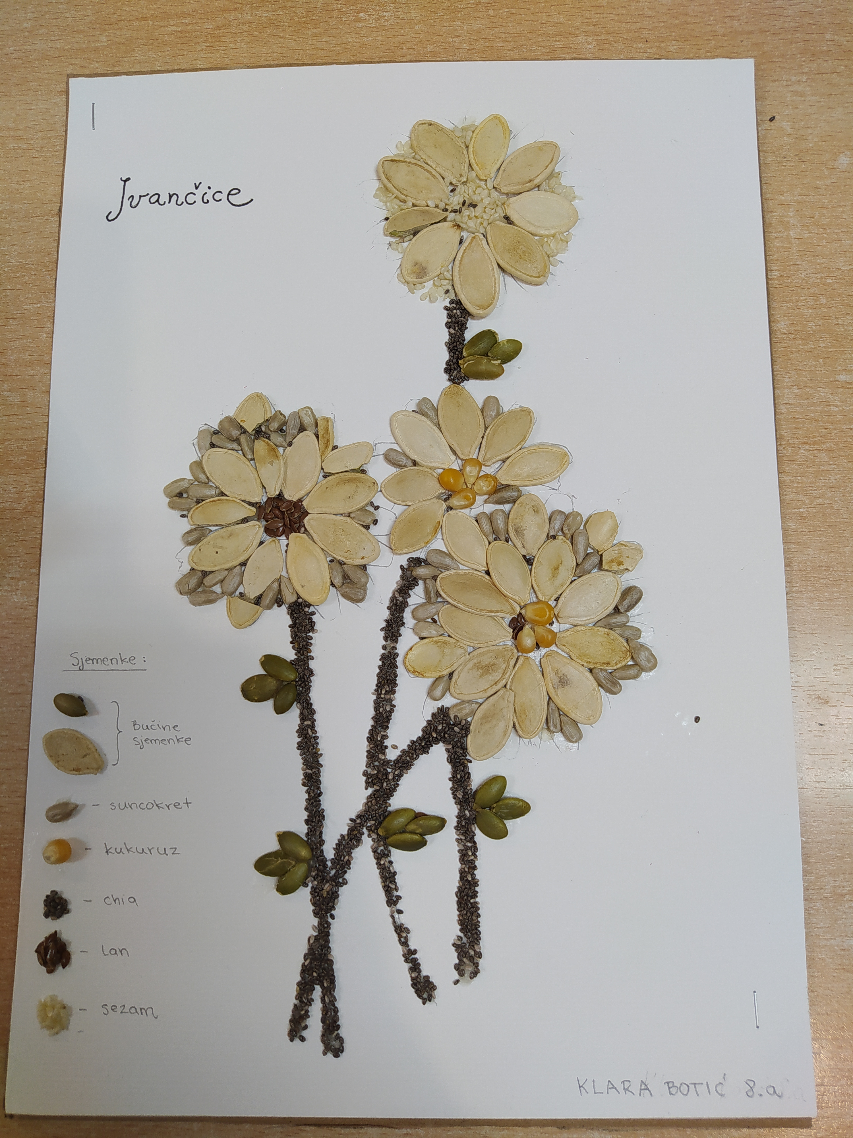
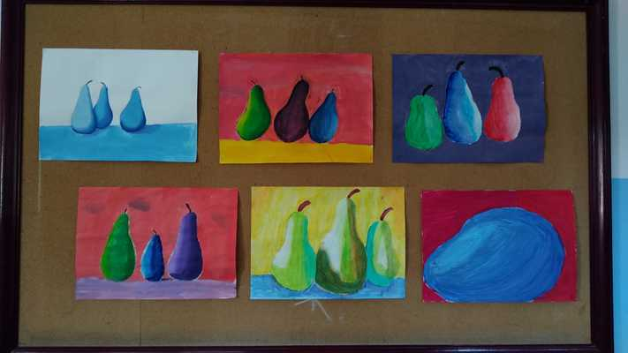
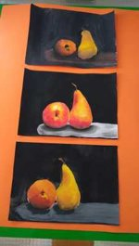
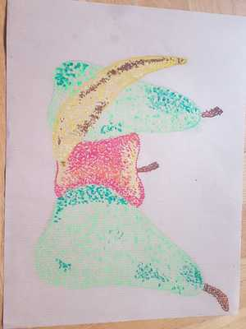
CILJEVI:

Slide 7
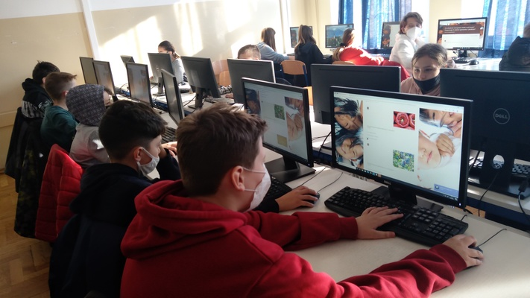
CILJEVI:

Slide 8
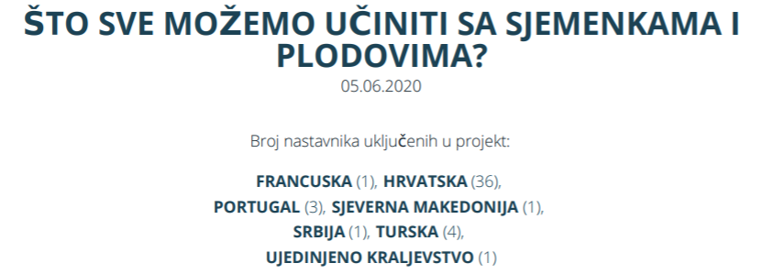
Početak projekta sudionici

Slide 9
Oznaka kvalitete

Slide 10
Google maps

Slide 11
Book creator
Book creator
Kuharica
Sretna sjemenka

Slide 12
Videomaterijali
Predstavljanje škole-video
Svjetski dan jabuka
Što sve možemo sa sjemenkama i plodovima?

Slide 13
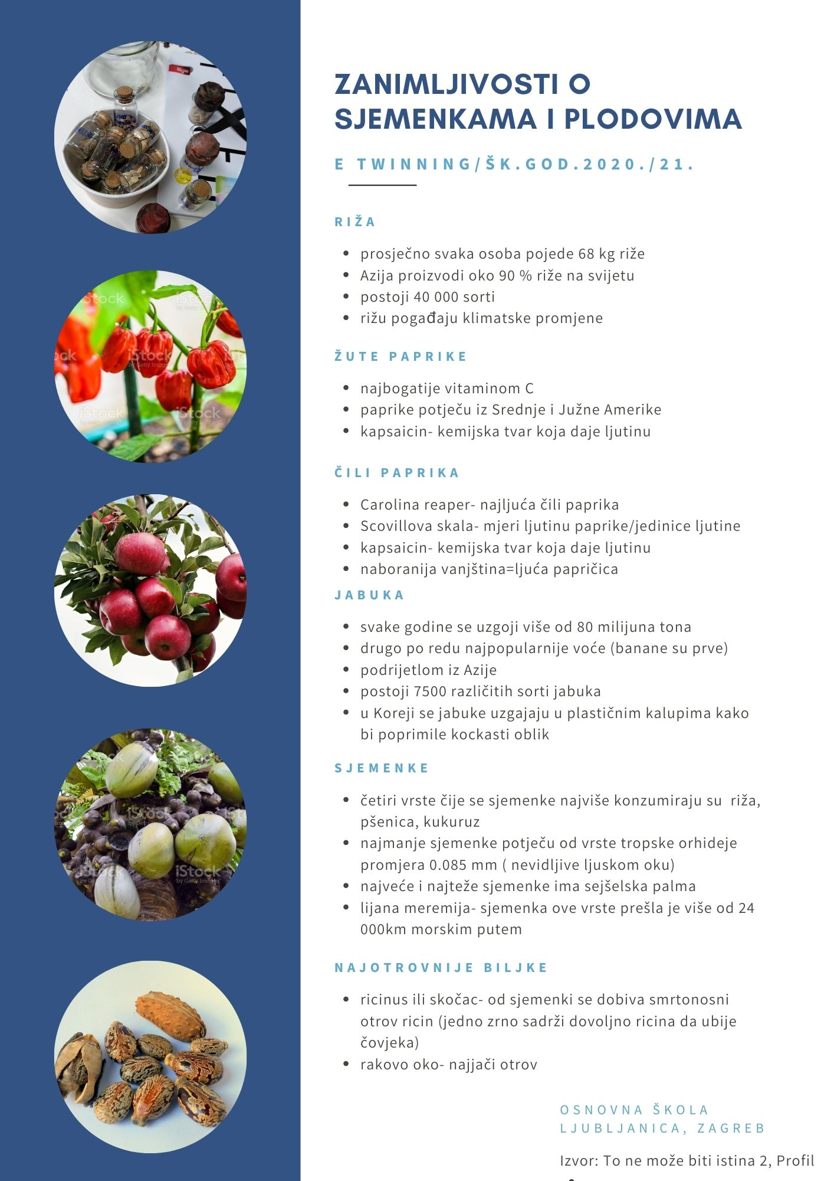
CANVA-izrada plakata

Slide 14
Word Art

Slide 15
Izrada loga: Canva, LogoMaker

Slide 16
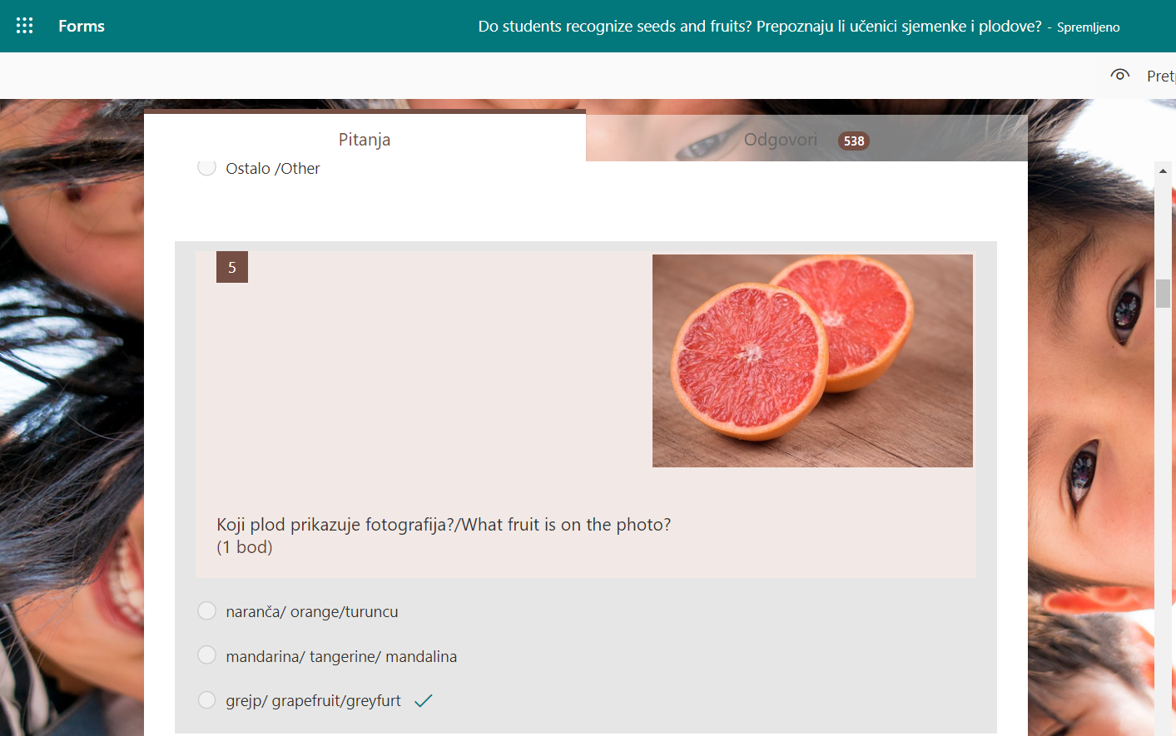
Microsoft forms
Pitanja ankete- Prepoznaju li učenici sjemenke i plodove?
Rezultati ankete- Prepoznaju li učenici sjemenke i plodove?

Slide 17
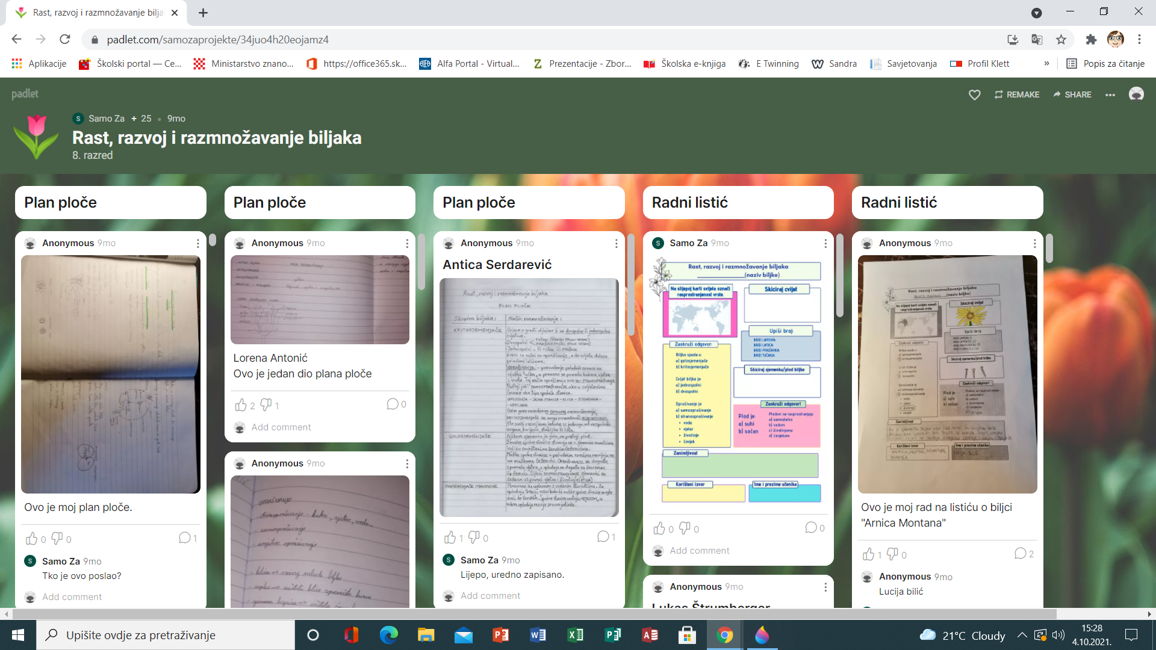
Padlet
Rast, razvoj i razmnožavanje biljaka

Slide 18
Wordwall
https://wordwall.net/resource/9060428
https://wordwall.net/resource/9412942/biologija/gra%c5%a1ak
https://wordwall.net/resource/9446496
https://wordwall.net/resource/9814923
https://www.wordwall.net/hr/resource/10196457/priroda-i-dru%c5%a1tvo/kokos
https://wordwall.net/resource/9975610/biologija/plodovi
https://wordwall.net/resource/10045211/memory

Slide 19
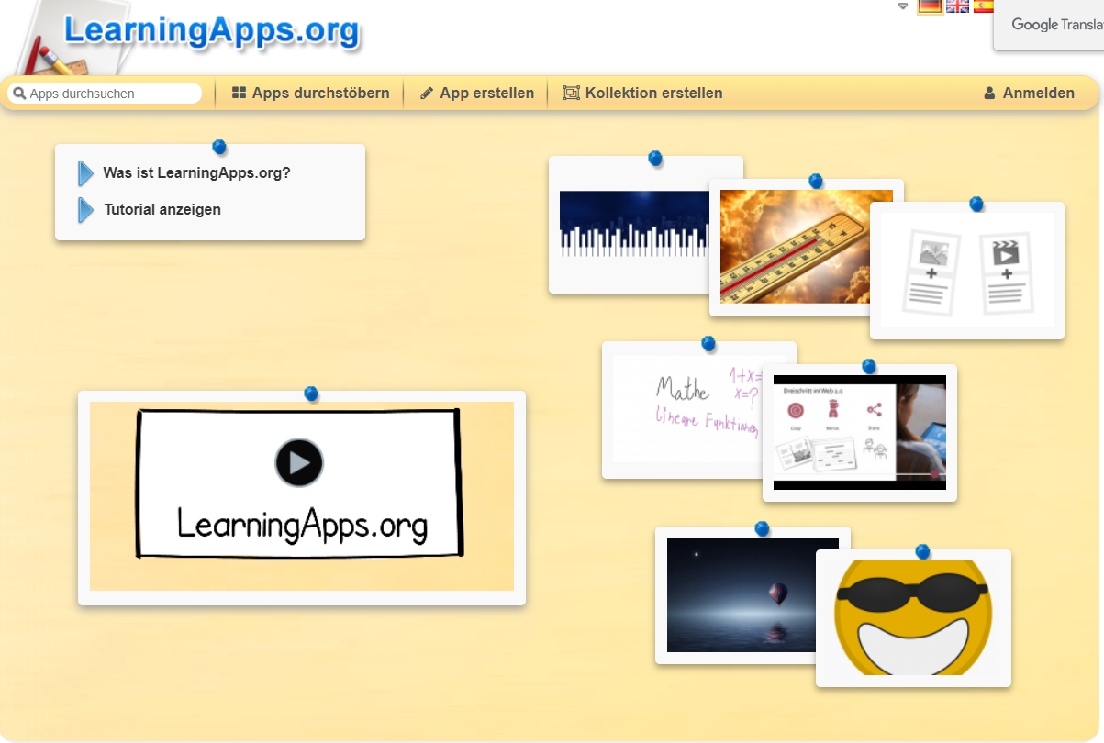
Learnings apps
https://learningapps.org/view15649385
https://learningapps.org/view14757788
https://learningapps.org/watch?v=p6pa1koha20
https://learningapps.org/watch?v=prufgbn5v20
https://learningapps.org/watch?v=pksfhm0xk20

Slide 20
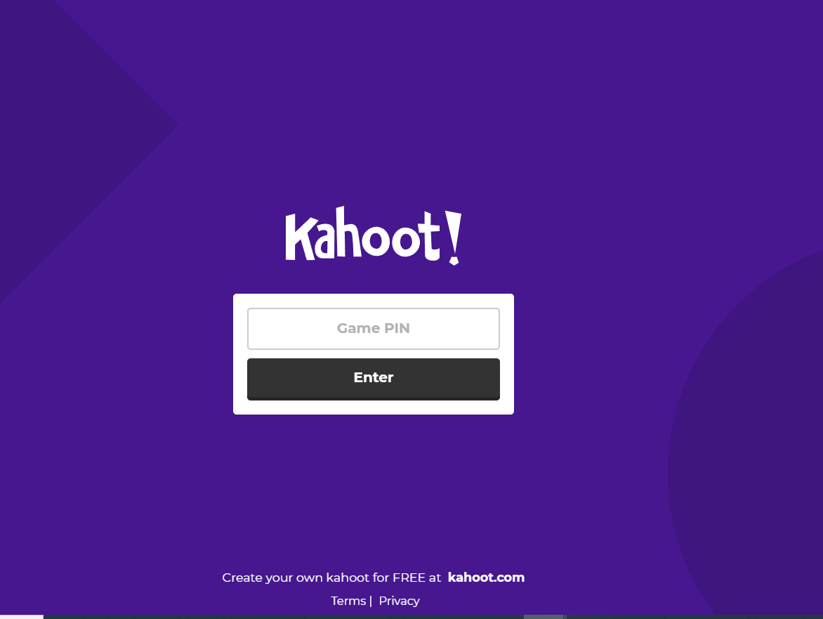
Kahoot
https://kahoot.it/challenge/02631344?challenge-id=2b648719-deb3-45a3-9cef-00540645b70c_1606386851874
https://kahoot.it/challenge/04522778?challenge-id=321ba5f0-cb8e-435f-a69f-bd65d176aadb_1615930965245

Slide 21
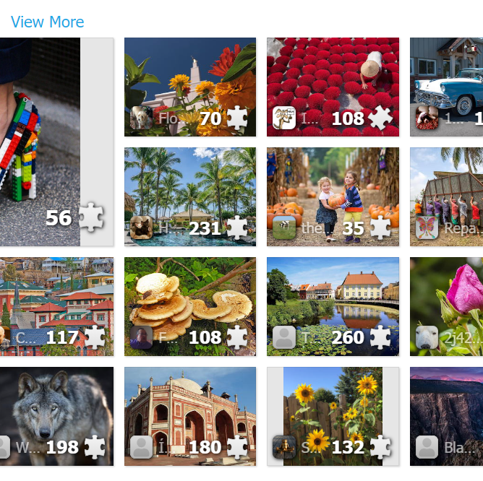
jigsaw Planet
https://www.jigsawplanet.com/?rc=play&pid=33604ff2e2bd
https://www.jigsawplanet.com/?rc=play&pid=28bc44642071
https://www.jigsawplanet.com/?rc=play&pid=1e571ace117e

Slide 22
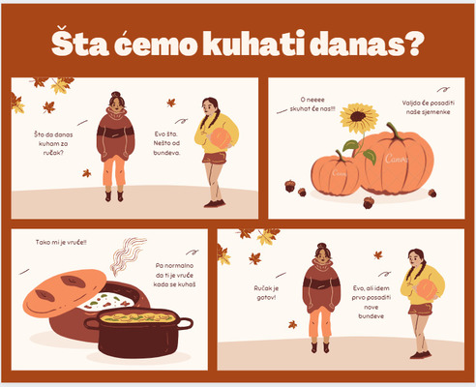
Make belief comix

Slide 23
ZOOM

Slide 24
Zahvaljujemo na pažnji!

